Slide 1



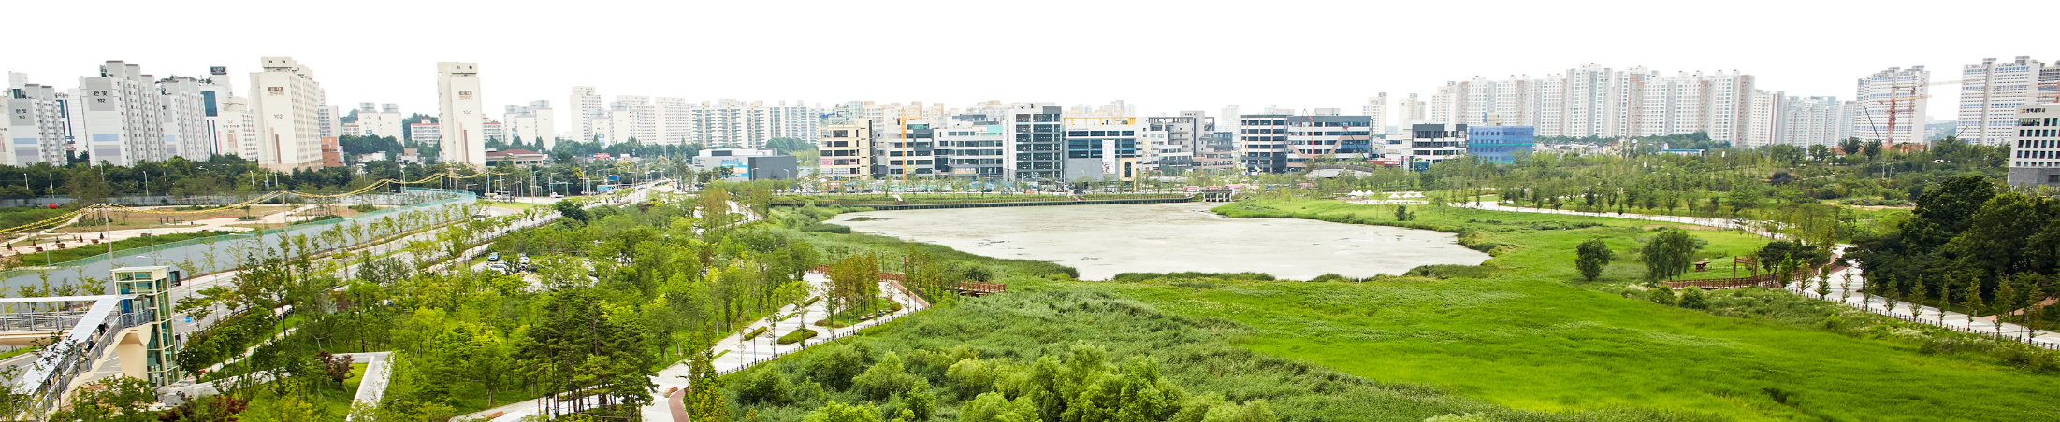
지역 암환자를 위한 One-Stop 서비스 제공
및 웰다잉 문화조성사업

Slide 2


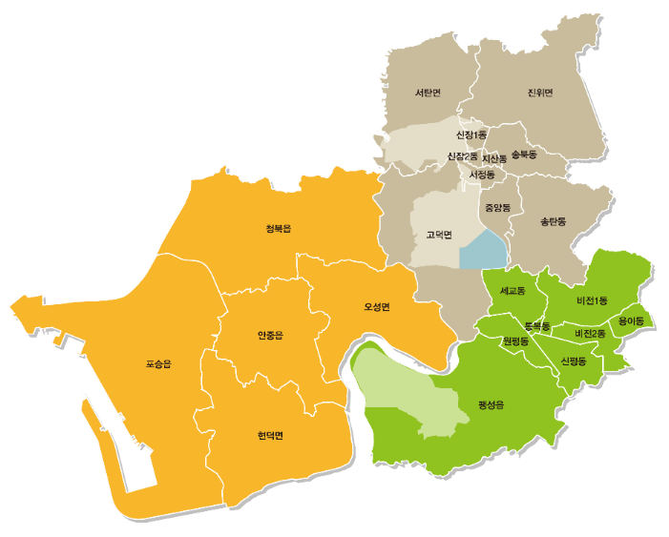
평택시 주요 현황
인구
기구
222,726세대 507,621명
(경기도내 10위,외국인33,653명)
1실,6국,3직속기관,7사업소, 2출장소,23읍면동
연면적
487.8k㎡
(관리.농림지역63%)
인력
공무원 2,103명
재정
2조 2,207억원
재정자립도 41.2%
예산규모 경기도 8위
행정구역
4읍5면14동 806통리

Slide 3


보건소 일반 현황
평택보건소
송탄보건소
송탄보건소
건강증진과
보건사업과
보건행정팀
감염병관리팀
의약관리팀
민원진료팀
건강증진팀
만성관리질환팀
모자건강지원팀
치매관리팀
정신건강팀
문곡보건진료소
동천보건진료소
은산보건진료소
금각보건진료소
진위보건지소
고덕보건지소
서탄보건지소
평택보건소
보건사업과
건강증진과
안중보건지소
보건행정팀
감염병관리팀
의약관리팀
민원진료팀
건강증진팀
만성관리질환팀
모자건강지원팀
정신건강팀
팽성보건지소
보건행정팀
오성보건지소
청북보건지소
포승보건지소
현덕보건지소
감염병의약팀
건강증진팀
민원진료팀
두정보건진료소
팽성원정보건진료소
어연보건진료소
포승원정보건진료소
신영보건진료소
덕목보건진료소
장수보건진료소
포승건강생활지원센터
치매관리팀
3과 13팀
보건지소 5개소
보건진료소 7개소
2과 9팀
보건지소 3개소
보건진료소 4개소

Slide 4
추진배경
인구 및 질병구조의 변화로 암환자가 증가
-연간22만1천여 명의 신규 암환자 발생, 7만8천여 명이 암으로 사망
우리나라 암의 5년 상대 생존율은 지속적으로 증가
-암 표준치료 후 재발,전이,부작용 감소를 위한 사후 관리가 중요
암 진단에서 치료, 재활, 호스피스까지 총체적인 서비스 제공 필요
연명의료결정법 시행에 따라, 존엄하고 아름답게 삶을 마무리 할 수 있는 웰다잉에 대한 시민의식 증가

Slide 5
평택시 암환자 통계
연도별 암 사망률(인구10만명당)
단위(명) | 2011년 | 2012년 | 2013년 | 2014년 | 2015년 | 2016년 | 2017년
전 국 | 112.8 | 110.9 | 108.2 | 105.0 | 101.1 | 98.3 | 94.5
경기도 | 108.5 | 107.0 | 104.2 | 101.4 | 97.6 | 93.6 | 91.3
평택시 | 114.4 | 107.6 | 111.7 | 110.0 | 99.5 | 104.7 | 91.8
2017년 평택시 암관련 통계(인구10만명당)
통계내용 | 위암 | 간암 | 대장암 | 유방암 | 자궁경부암 | 폐암
연령표준화사망률(명) | 91.8 | 12.7 | 8.0 | 4.1 | 1.0 | 19.7
암검진 수검률(%) | 59.5 | 66.4 | 38.5 | 65.5 | 57.2 | -
중증암질환 진료 실인원(명) | 1,403 | 566 | 1,154 | 1,449 | 228 | 695

Slide 6
평택시 암환자 등록 현황
2019년 암환자 의료비 지원 현황
구 분 |  | 건강보험 | 의료급여 | 소아암 | 폐암 | 계
실인원 | 평택시 | 227 | 80 | 22 | 79 | 408
(명) | 평택 | 122 | 45 | 10 | 36 | 213
 | 송탄 | 105 | 35 | 12 | 43 | 195
금 액 | 평택시 | 263,361 | 94,006 | 96,629 | 102,141 | 556,137
(천원) | 평택 | 139,800 | 60,146 | 45,009 | 46,985 | 291,940
 | 송탄 | 123,561 | 33,860 | 51,620 | 55,156 | 264,197

Slide 7

평택시 암관리사업_예산
502,018(301,610)천원
(국50%,도7.5%,시42.5%)
암 검진사업
95,000천원
(시비100%)
호스피스 및
웰다잉
사업
암관리 사업
1,191,536 천원
암환자
의료비
지원사업
583,880(291,940)천원
(국50%,도7.5%,시42.5%)
재가암환자관리
10,638(5,319)천원
(국50%,시50%)

Slide 8
평택시 암관리사업
국가 암검진사업
6대 암 검진 : 위 대장 간 유방 자궁 폐암
암환자 의료비 지원
소아암
호스피스 및 웰다잉 문화조성
재가암환자 지원
재가암환자 가정방문 본인부담금 및 물품 지원
국가 암검진 수검자
폐암
의료급여수급자
사전연명의료의향서 등록업무
호스피스 및 암환자 지원
웰다잉 문화조성사업

Slide 9




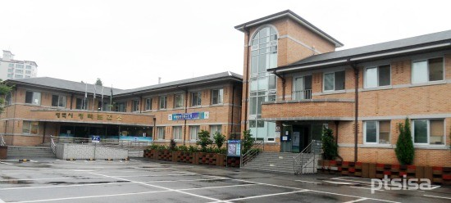


암 관련 유관기관 협력
가정간호 ·호스피스환자입원
사업홍보(사전연명,웰다잉,장기기증)
경기도의료원안성병원
평택시
기자단
평택시 호스피스·웰다잉
문화조성사업 수탁기관
암환프로그램 및 장소지원,의료지원,대상자연계
평택호스피스
(비영리민간단체)
굿모닝병원
경기지역암센터
암생존자 프로그램 지원 및
자문
하랑내과
호스피스환자입원

Slide 10
추진과정1
2018년 민간경상보조사업 실시
-예산 25,000천원(시비100%) 집행 18,263천원
-사업내용: 호스피스 자원봉사자 양성 및 암환자/가족 지원 프로그램 운영
평택시 호스피스 완화의료 및 웰다잉 문화조성에 관한 조례제정
(2018.11.8. / 조례1608호)
-전국지방자치단체로는 6번째, 경기도에서는 2번째
-위탁운영에 대한 근거 마련
호스피스 및 웰다잉 사업추진에 대한 단체장 방침 결재
및 의회 동의(2018.10.)

Slide 11
추진과정2
2019.2.8~29 : 위탁운영기관 모집공고
2019. 3. 11. : 수탁기관선정 심사위원회 개최
2019. 3. 15. : 호스피스 및 웰다잉 문화조성사업 위ㆍ수탁
협약체결
2019. 4. 1.~2021.12.31.: 위탁운영 실시(평택호스피스)

Slide 12
위탁사업 개요 및 내용
위탁기간 | 2019.4.1.~2021.12.31(2년9개월)
수탁기관 | 평택호스피스(비영리민간단체)
‘19년예산 | 95,000천원 (인건비2명 포함)
사업내용 | 사전연명의료의향서 등록에 관한 업무
 | 호스피스 및 암환자 지원 사업
 | 웰다잉 문화조성사업

Slide 13
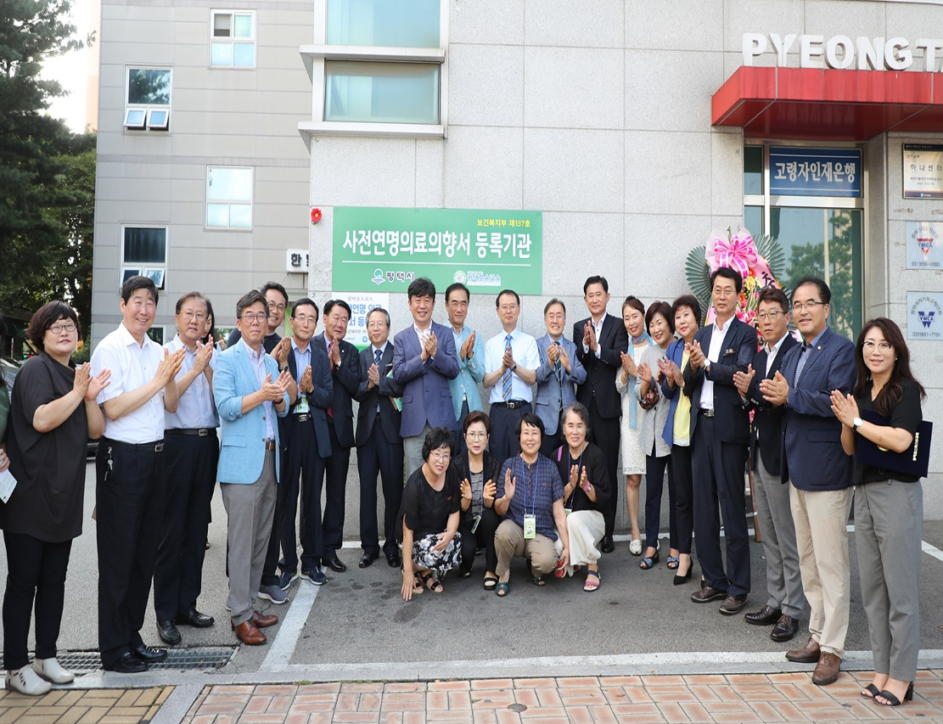
사전연명의료의향서 등록에 관한 업무
2019.7.26.보건복지부지정 제137호
2019.8.16.현판식 및 업무개시 : 시장,국회의원,시의장 등 참석
상담사 20인 교육수료 10인 활동 중
2019.11.15.현재(3개월)실적 : 631 건

Slide 14
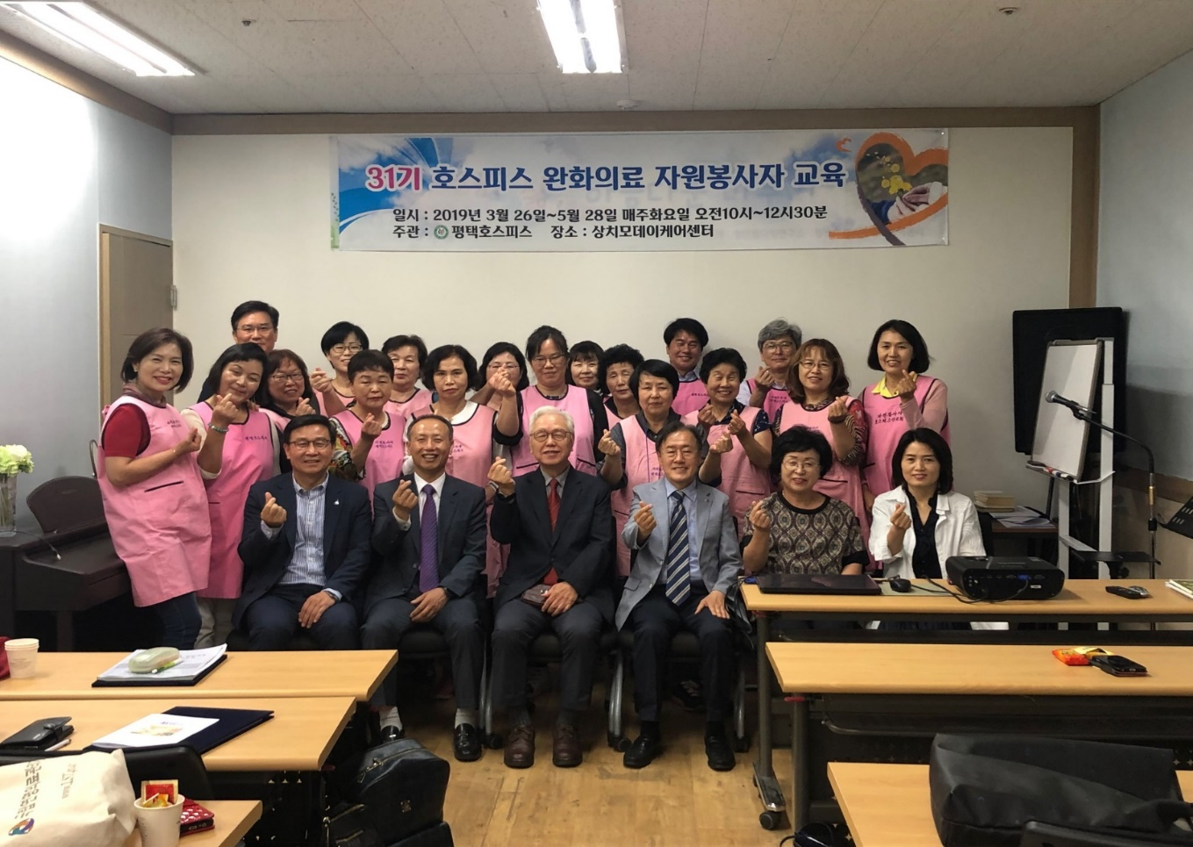
호스피스 자원봉사자 양성
목표 : 2기 60명
실적: 1기 21명
하기수련회(8.22~23)
: 11명
* 수료 후 호스피스 입원환자 및 재가암환자 가사간병 봉사활동 수행

Slide 15
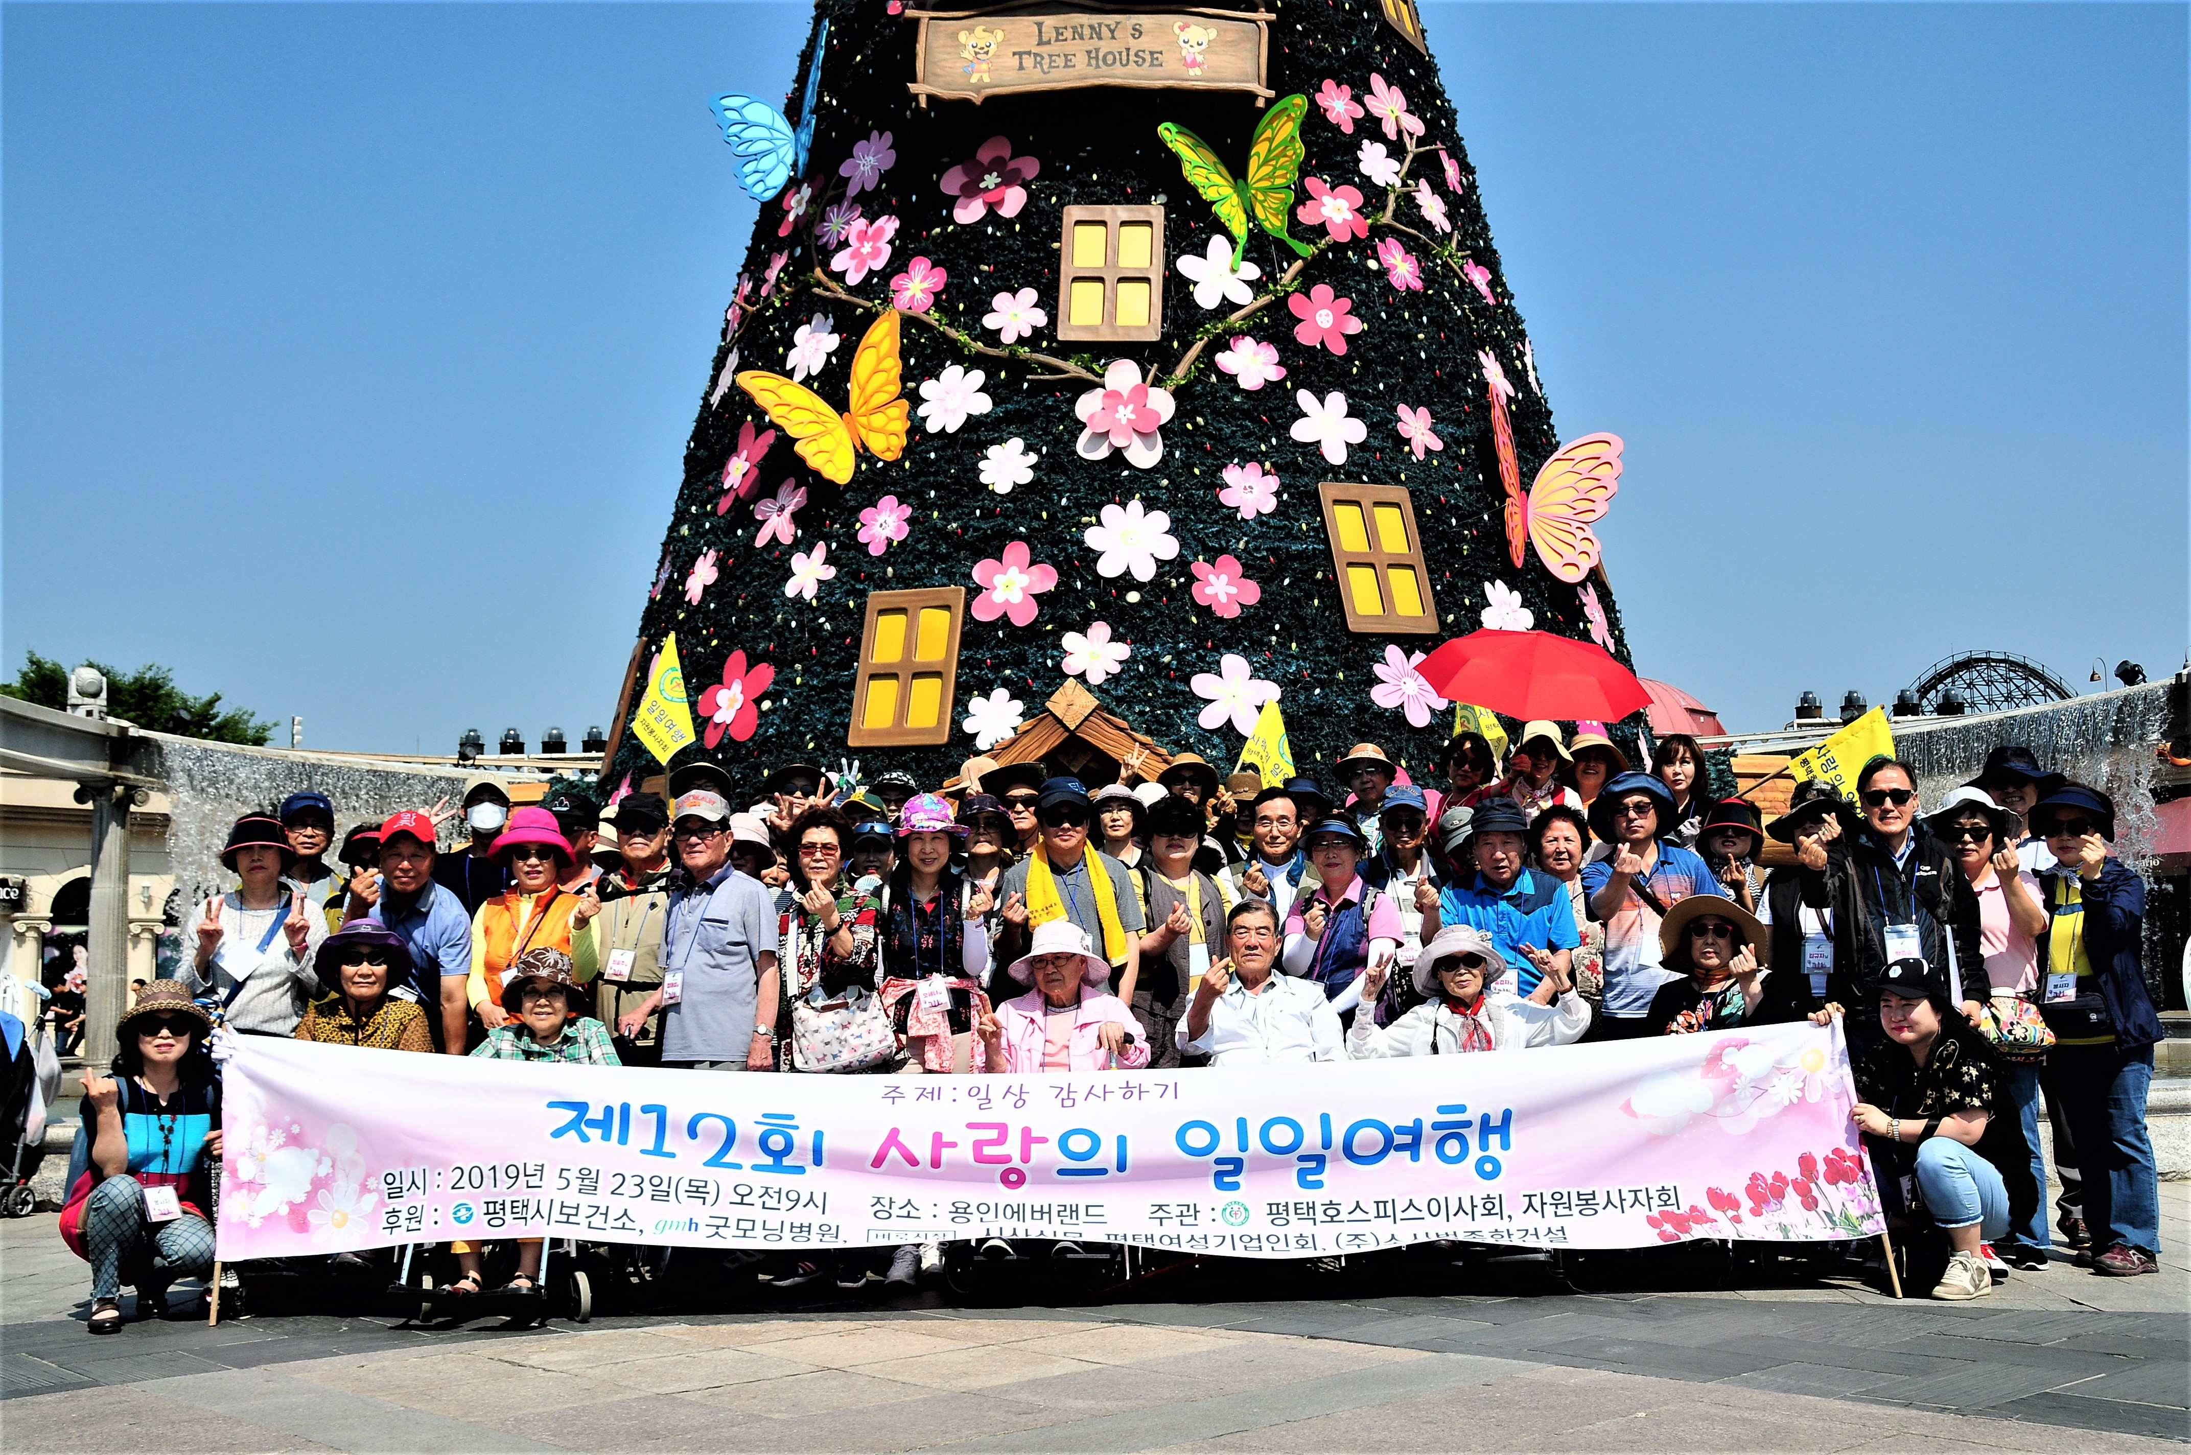
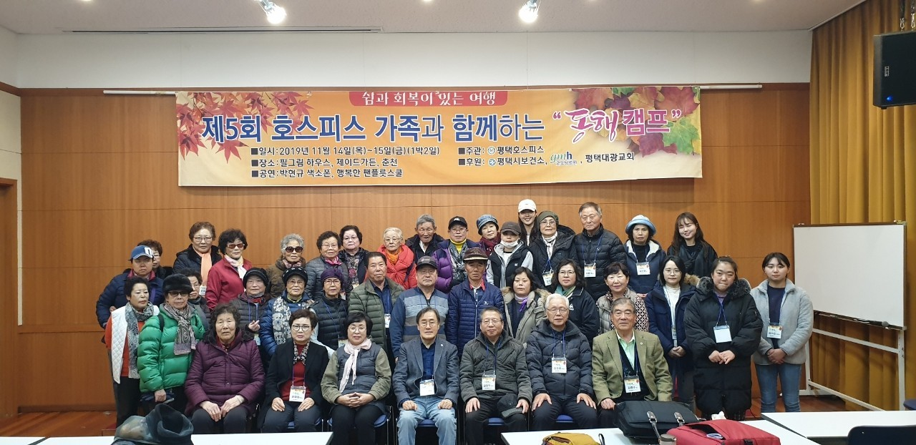
암환자 및 가족 지원 프로그램1
사랑의 일일여행
(5.23/에버랜드)
1박2일 힐링캠프
(11.14~15/춘천,양평)

Slide 16
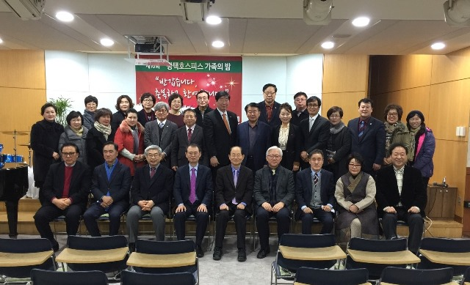

암환자 및 가족 지원 프로그램2
암환우 초청 가족의 밤
(12월 예정) (100명)
암환자 후원 음악회
(11.1./700명)

Slide 17
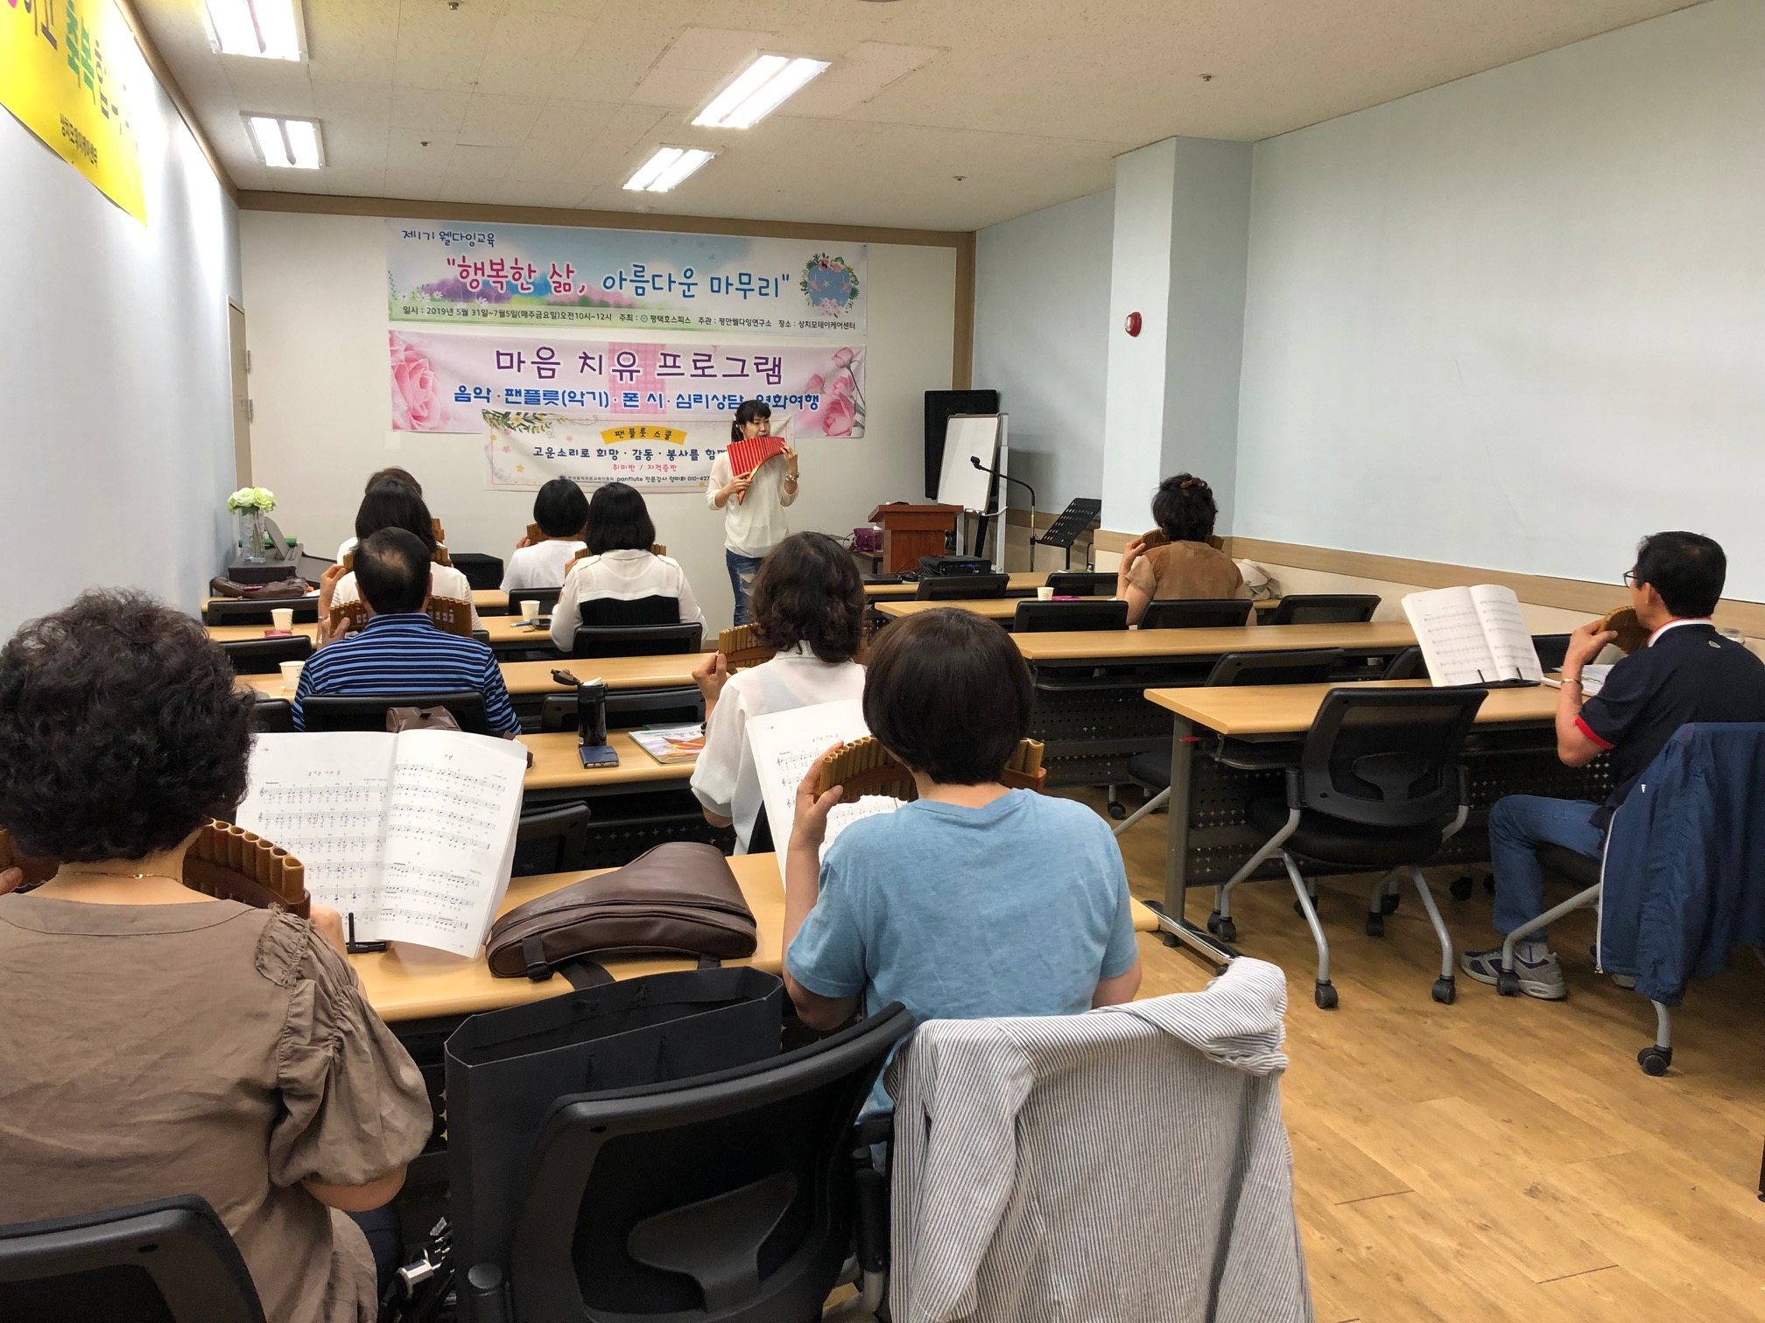



암환자 재활(마음치유) 프로그램
1기
기간 : 5.1~11.27(주1회)
내용: 팬플룻, 비누공예 등

Slide 18
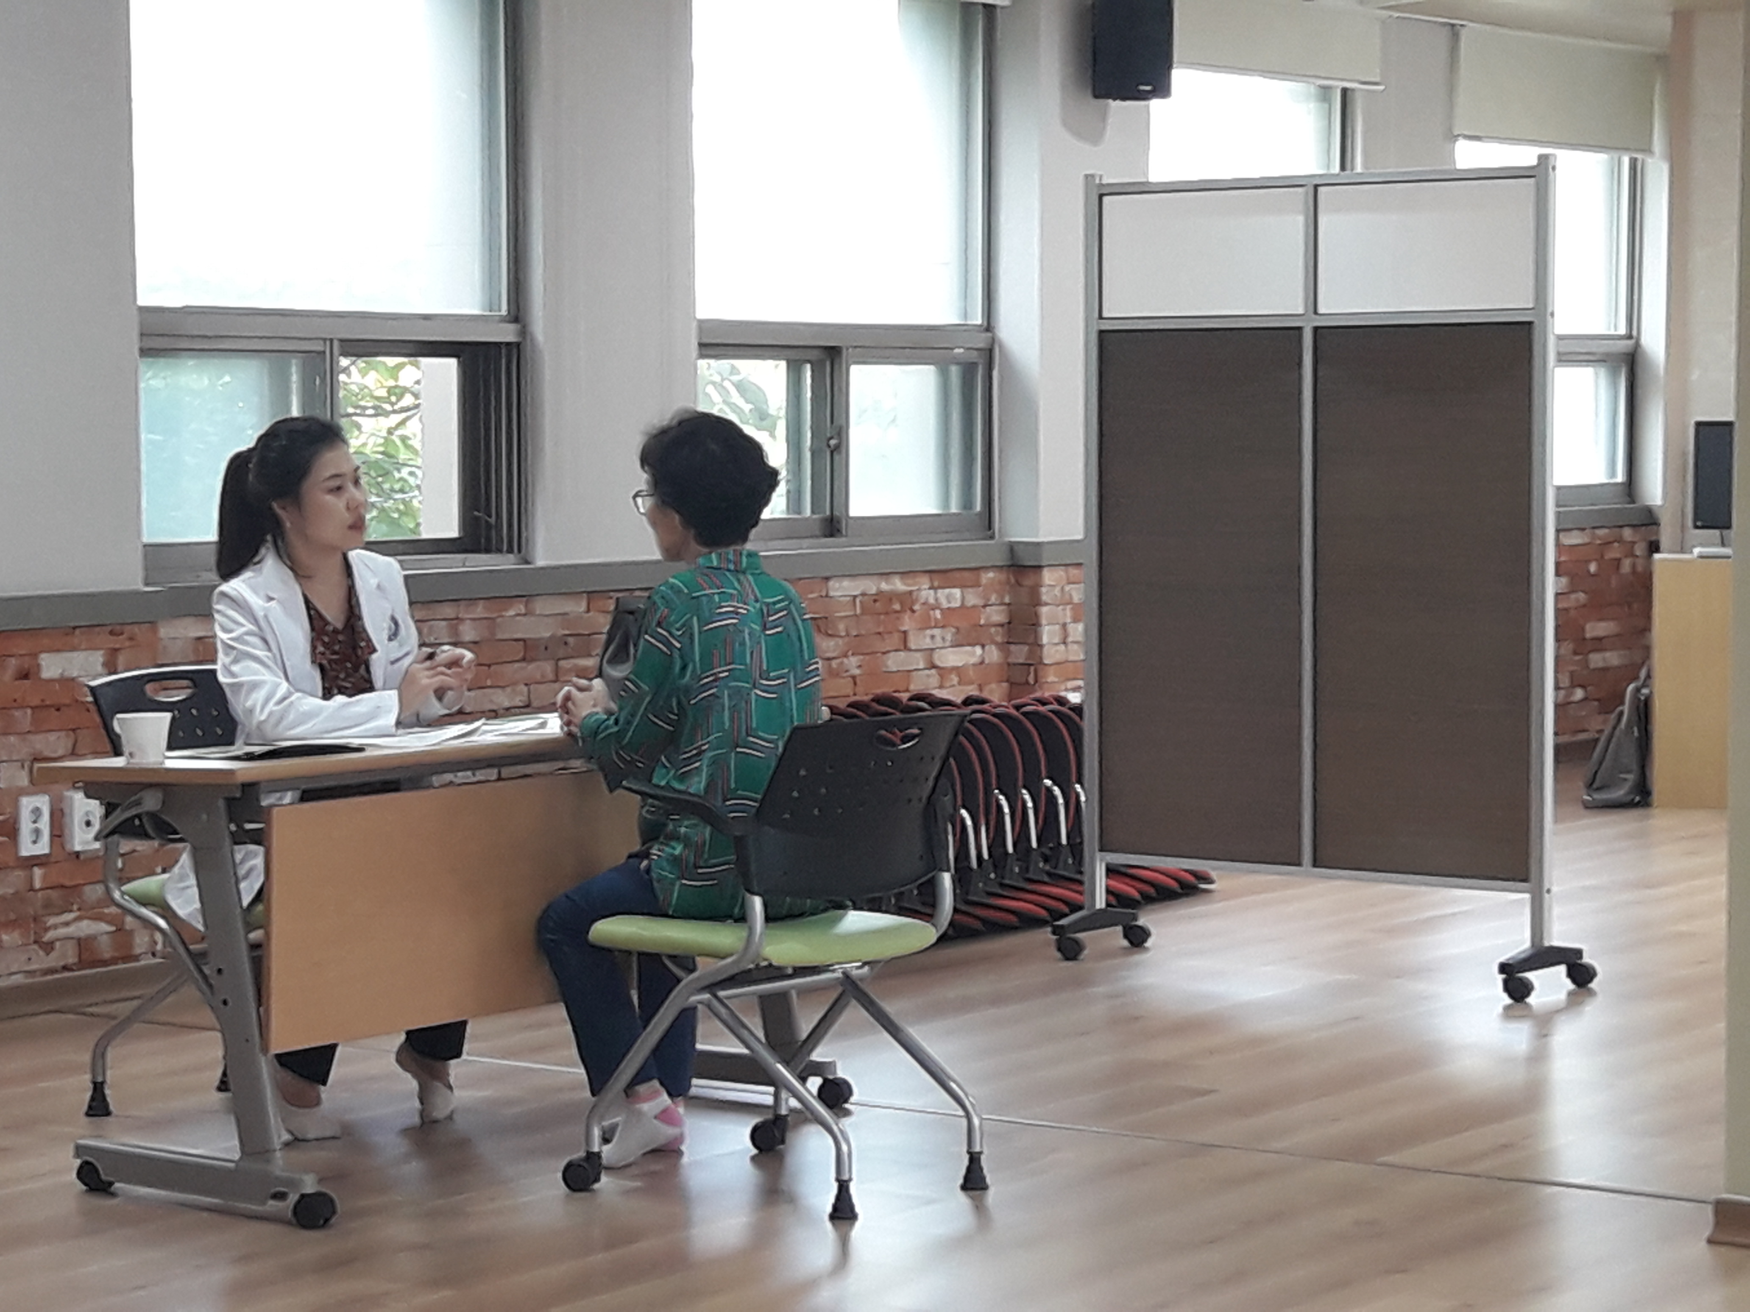
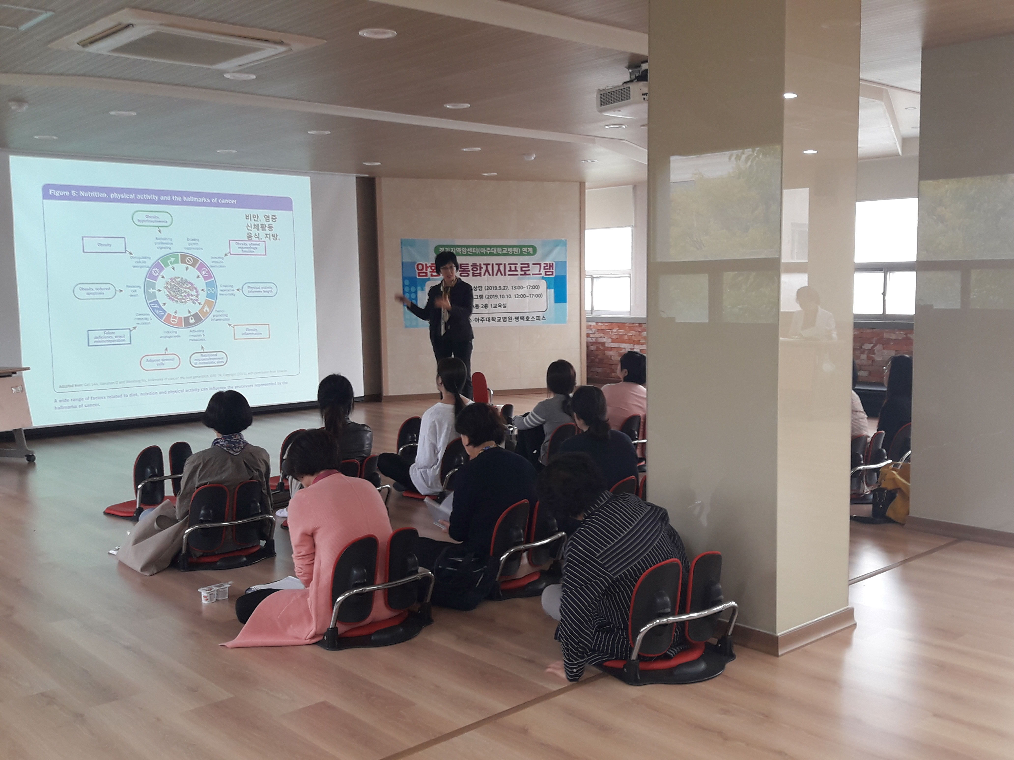
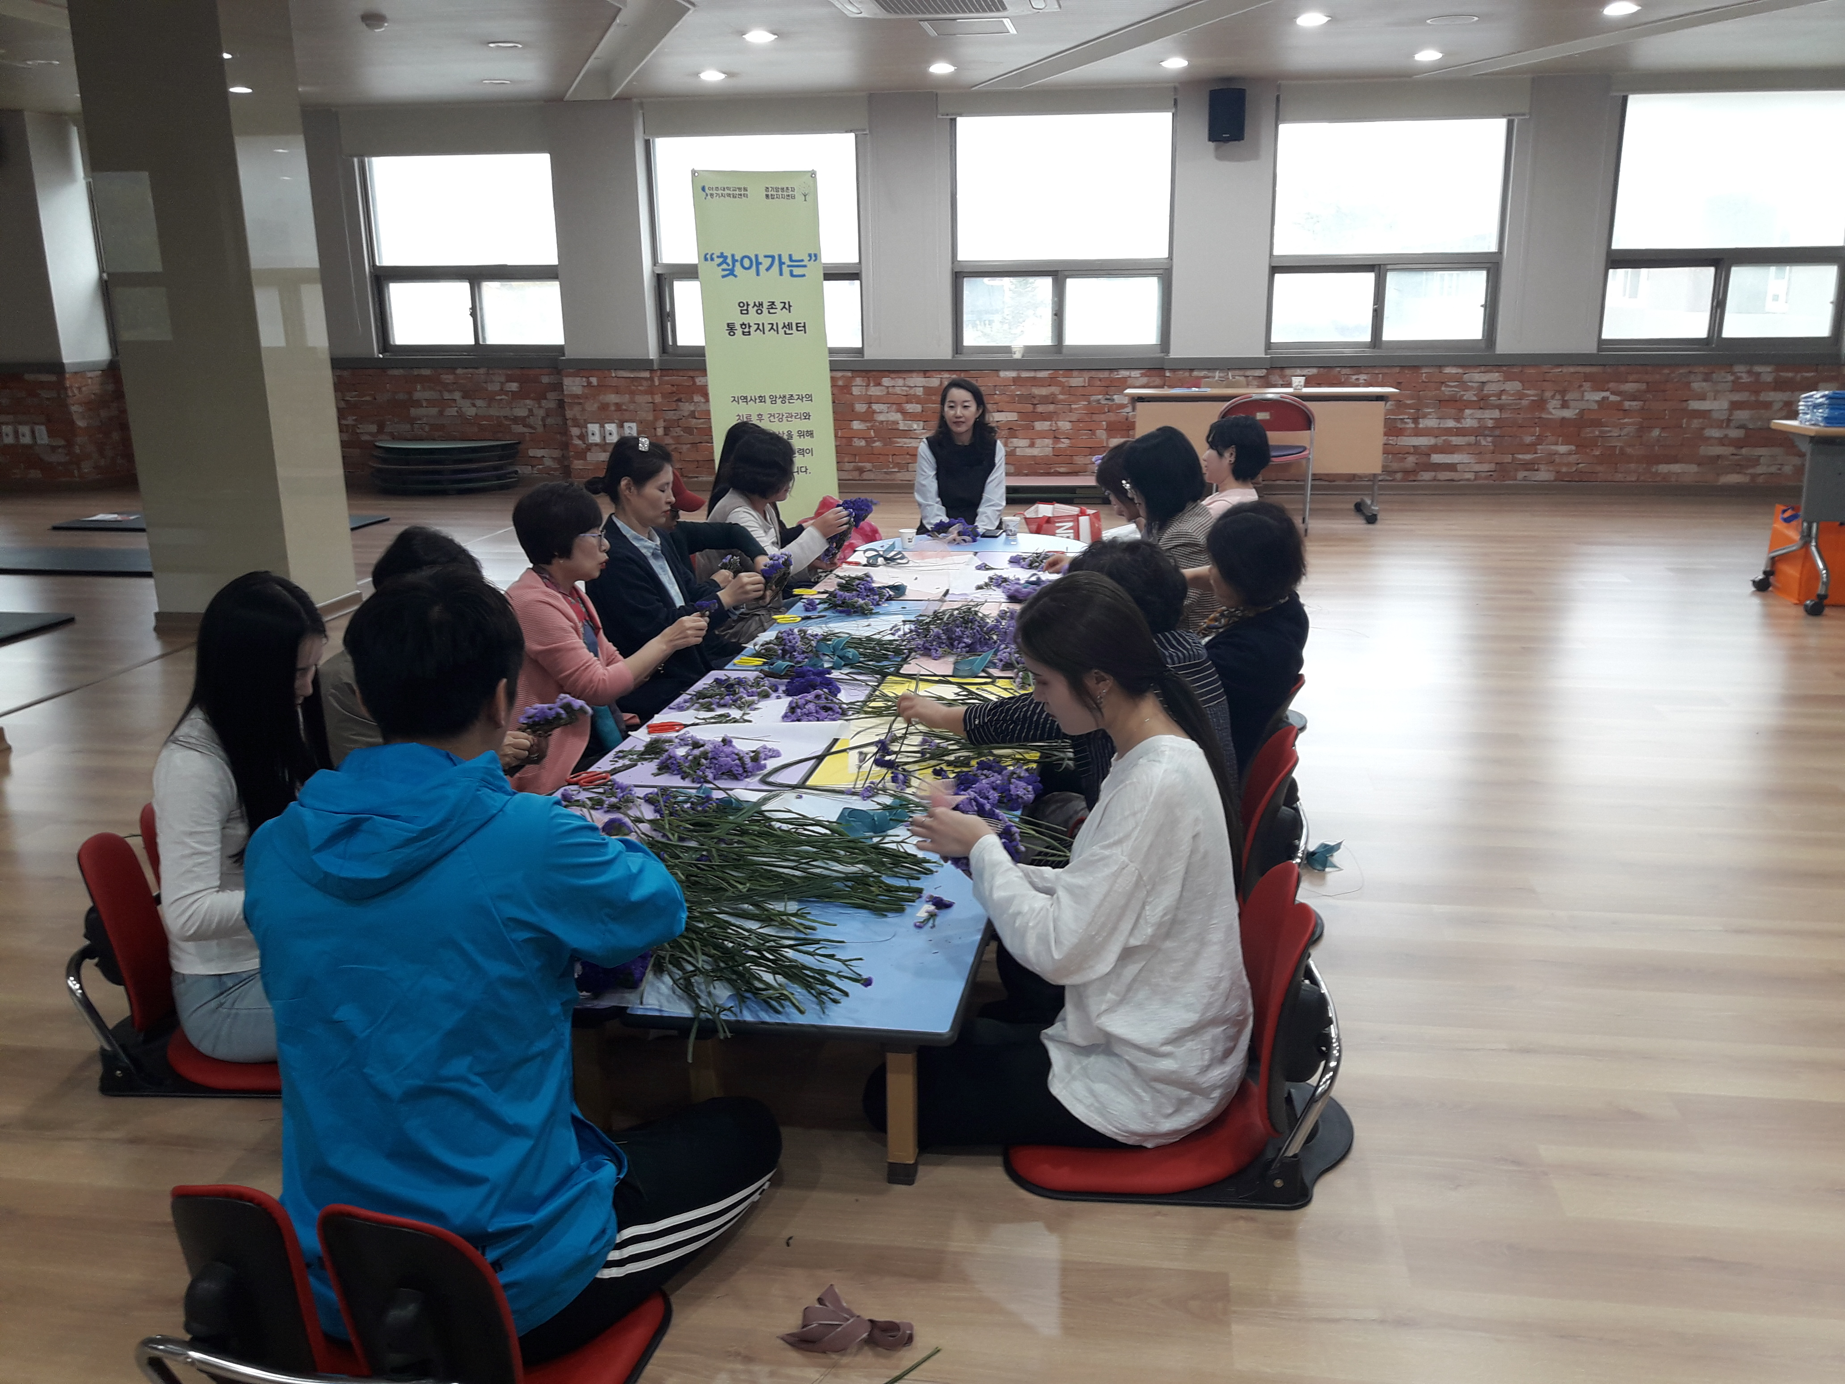
경기지역암센터 연계 암생존자 통합지지 프로그램
1회차(9.26)
2회차(10.10)
의사진료(전미선교수님)
통합프로그램
전문간호사 상담
강의,영양,운동,원예치료

Slide 19
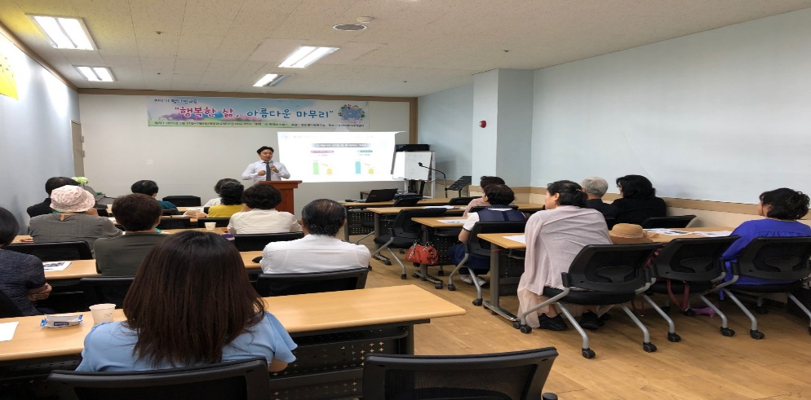
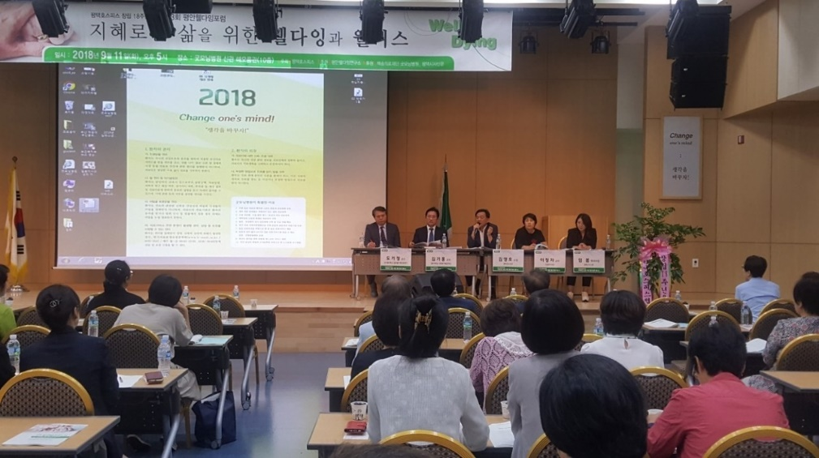
웰다잉 교육
기간: 5.31~7.5(6회기)
1회:이시화(웰다잉 불편한 진실과
우리의 대응)
2회:임봄(고독,그리고 존재의 죽음)
3회:김기홍(우리나라 웰니스산업의
도전과 과제)
4회:이종복(고령사회에서의 성공적
인 노후준비)
5회:변승혁(100세 시대 웰에이징&
웰다잉 실천)
6회:박종승(수료 및 마무리)
2018년 웰다잉포럼

Slide 20
암 환자 사례관리 1
읍 ·면 ·동
정ㅇㅇ
(대장암/남/78)
암환자의료비지원
(의료급여,독거)
방문건강관리
사업 등록
평택보건소
평택호스피스
(호스피스 자원봉사자)
가사간병 서비스지원
호스피스의료기관입원
하랑내과의원
2019년 가사간병서비스 4명
전문기관연계 11명

Slide 21
암 환자 사례관리 2
김ㅇㅇ
(위암/남/55)
평택보건소 내소
호스피스의료기관 문의
평택호스피스
사전연명의료의향서
등록
평택보건소
평택호스피스
영적 정서적 호스피스 제공
평택호스피스
(병원 연계, 이송 서비스)
호스피스의료기관입원
하랑내과의원

Slide 22
단체장 및 시의원의 높은 관심과 참여로 사업추진 활성화
- 현판식 참석: 시장, 시의원, 국회의원 등 60여명
- 사전연명의료의향서 등록: 시장, 시의장, 국회의원
주요 사업추진 성과 1
평택시 기자단과의 협약을 통한 호스피스 및 웰다잉 문화조성사업 적극
홍보로 시민의식 개선 효과
- 보도자료 게재 : 4건 46회

Slide 23
3. 경기지역암센터 연계 “암생존자 통합지지프로그램“
- 운영실적 : 1기 2회(2019.9.26 / 10.10)
- 암환자 프로그램 운영에 대한 자문 및 모델링 기회
2020년 사업에 적용 계획
주요 사업추진 성과 2
4. 타 지자체 벤치마킹
- 2019.8.21. 경상북도 구미시보건소에서 보건사업과장 등 4명 방문
- 그 외 전국 지자체에서 전화 문의 및 자문

Slide 24
5. 사전연명의료의향서 등록기관 1개소에서 2개소 증가로 지역
형평성 제고를 통한 이용 편의성 도모
- 다수의 상담사 확보를 통한 경로당 등 교육 홍보 활성화
주요 사업추진 성과 3
6. 평택시 암환자를 위한 연속적인 One-Stop서비스 지원체계 확립
- 암 조기발견 ☞ 암환자 의료비지원
☞ 재가 암환자 관리(가사 간병 서비스, 가정간호비용 및 물품지원,
프로그램 운영, 호스피스 전문기관 연계, 영적 심리사회적 영역의 호스피스 제공)

Slide 25
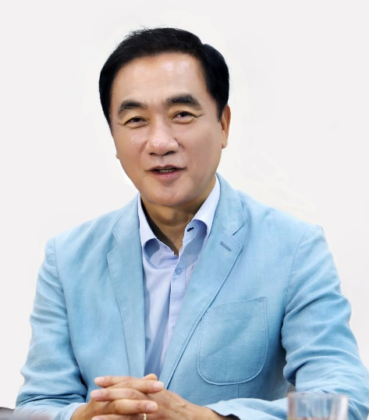
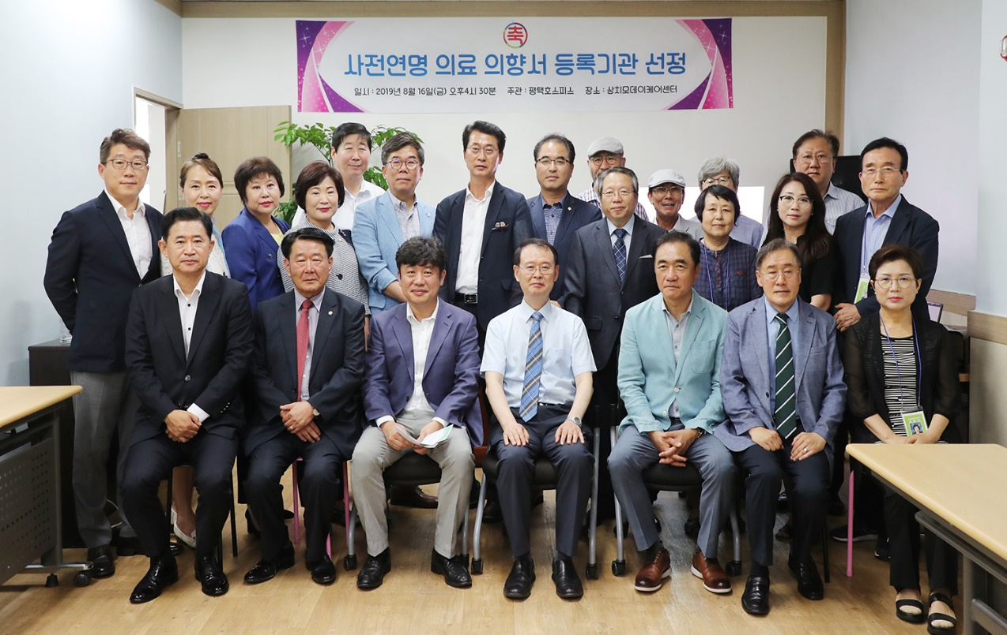
사업추진 강점1
단체장의 적극적인
관심과 참여
Notes:
사랑의 일일여행, 사전연명의료의향서 등록기관 현판식, 음악회 등에 참석
사전연명의료의향서 등록:

Slide 26
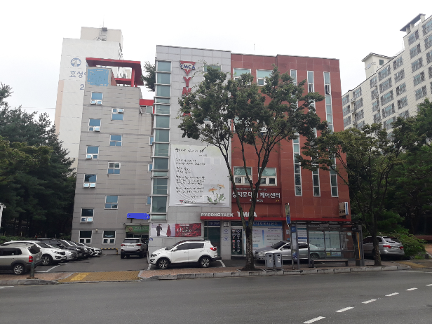
사업추진 강점 2-1
- 비영리민간단체
- 2001.9.22.창립/호스피스자원봉사자교육 (70명) 사랑의 일일여행
- 2002년 암환우 가족, 봉사자 초청 가족의 밤
- 2015년 1박2일 암환우 및 가족 힐링캠프
- 2017년 웰다잉 포럼
- 2018년 평택시 민간경상보조사업 실시 상실감치유와 자존감 회복을 위한 재활프로그램
준비된 수탁기관
평택호스피스

Slide 27
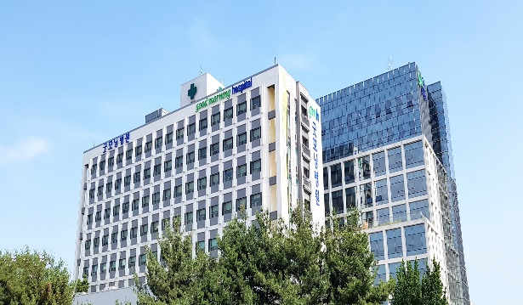
사업추진 강점 2-2
굿모닝병원내 소속을 두어 호스피스 환자에게 영적 심리사회적 영역의 호스피스 제공
19년간 배출해온 호스피스 자원봉사자 보유 (무료 가사 간병 서비스 제공, 사전연명의료의향서 상담사 20명)
교통이 편리 (시청 서문 앞, 평택보건소와 인접)
- 대표자의 높은 대외 신뢰 및 인지도
준비된 수탁기관
평택호스피스

Slide 28
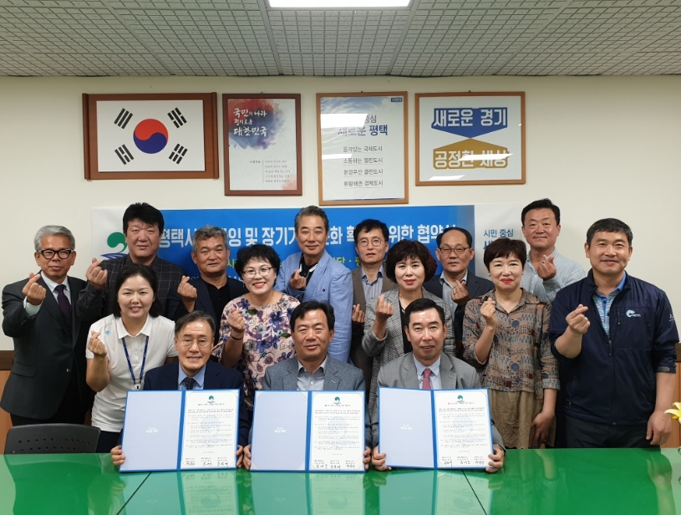
사업추진 강점 3
지역 언론의 높은 관심
- 2019.9.26. 평택시기자단 협약
(보건소 vs 평택호스피스 vs
평택시기자단)
- 사전연명의료의향서 및
장기기증신청서 작성

Slide 29

사업추진 약점 및 향후 추진과제
호스피스 전문
의료기관의
부재
호스피스 완화의료
전문 기관 설립

Slide 30


감사합니다

